Slide 1
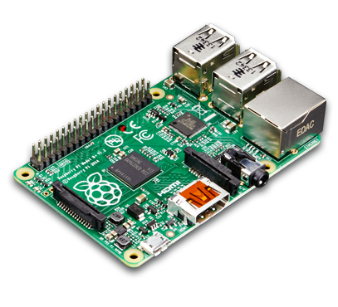
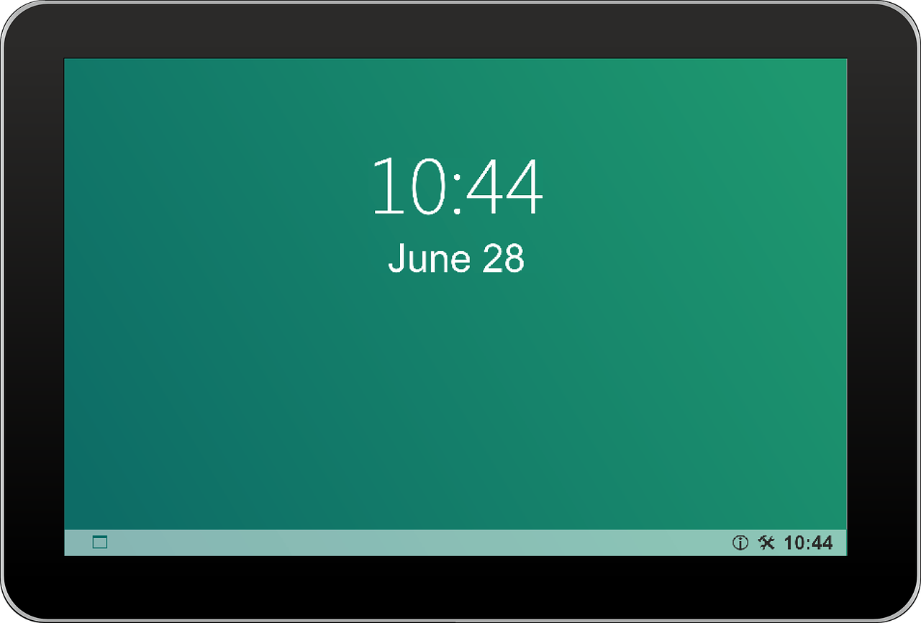
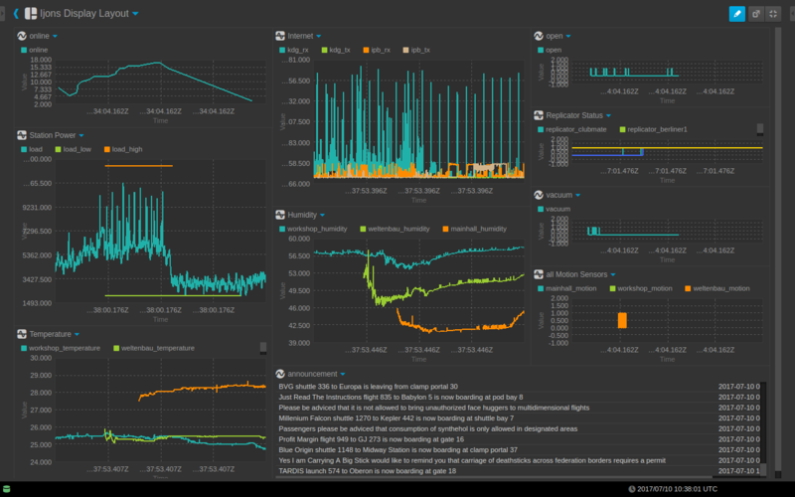

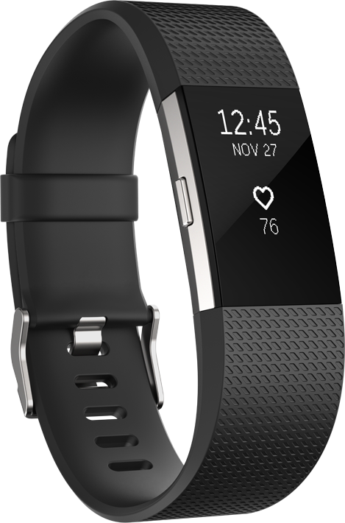
Echtzeit-Dashboard
Raspberry Pi mit angeschlossenen Sensoren
Datenbank
Mobile Statusanzeige

